Slide 1
量子化学基础
程涛
苏州大学
2023年9月1日

Slide 2
课程参考书
结构化学基础（第四版） 周公度/段连运
Modern Quantum Chemistry: Introduction to Advanced Electronic Structure Theory Attila Szabo, Neil S. Ostlund
计算量子化学讲义 陈敏博
Exploring Chemistry With Electronic Structure Methods: A Guide to Using Gaussian James B. Foresman, AEleen Frisch
上帝掷骰子吗？量子物理史话 曹天元
时间的形状 汪洁
知乎、哔哩哔哩等网站

Slide 3
课程安排
本学期共14到15次课，其中：9月15日（军训）10月20日（校运动会，待定）1月2日后停课复习。
有事可以请假。
共36位同学选课。助教：孙钦涛（博士生）
平时（20%），期中（30%），期末（50%）
考核形式：闭卷考试+讲座（同时提供讲座视频）
每周安排三位同学进行讲座，每人10到15分钟
教学相长，共同进步。
请多提宝贵意见！
tcheng@suda.edu.cn

Slide 4
教学内容（共十章）
第一章 量子力学基础
第二章 原子的结构和性质
第三章 双原子分子的结构和性质
第四章 分子的对称性
第五章 多原子分子的结构和性质
第六章 配位化合物的结构和性质
第八章 金属的结构和性质
第七章 晶体的点阵结构和晶体的性质
第九章 离子化合物的结构化学
第十章 非金属元素的结构化学

Slide 5
第一章 量子化学基础
无机化学
有机化学
分析化学
高分子化学
物理化学
理论与计算化学
量子化学

Slide 6
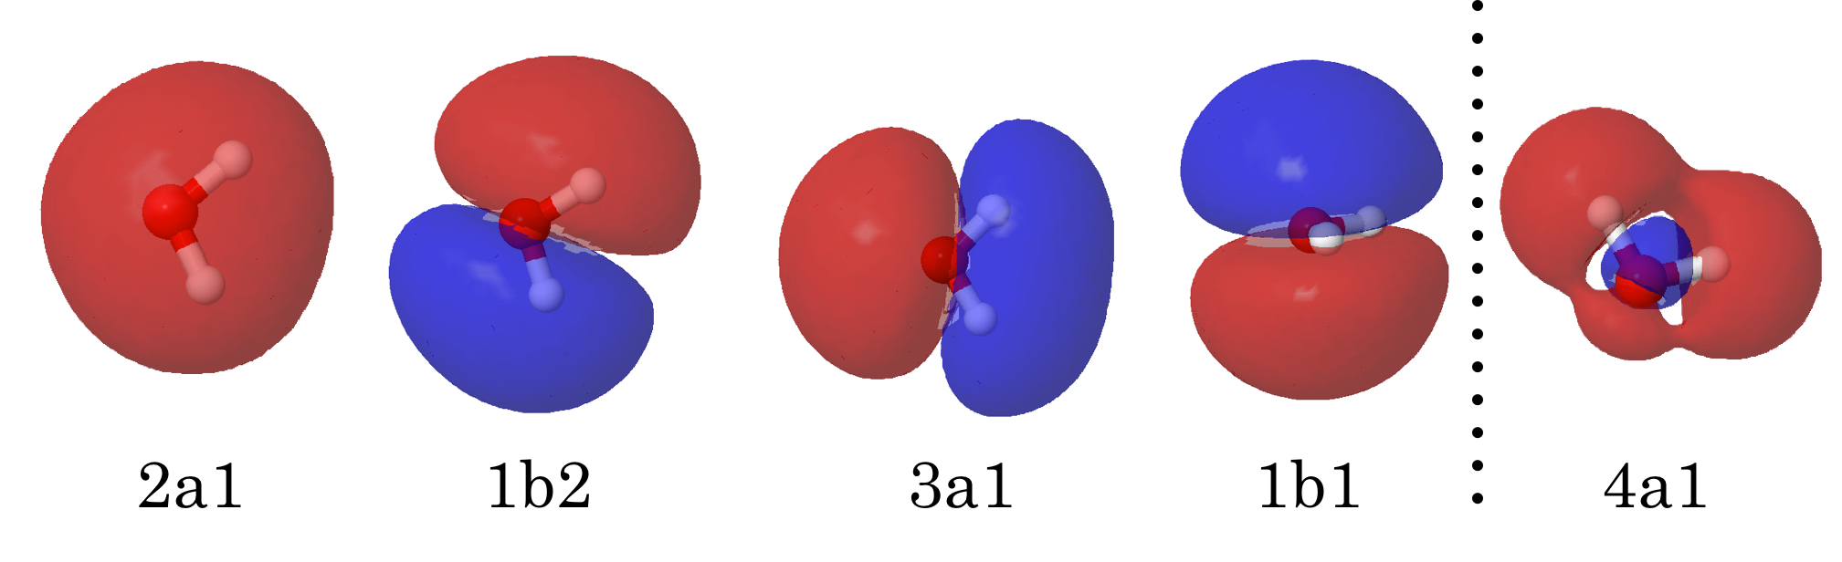
第一章 量子化学基础
量子化学的研究对象
电子和化学键

Slide 7
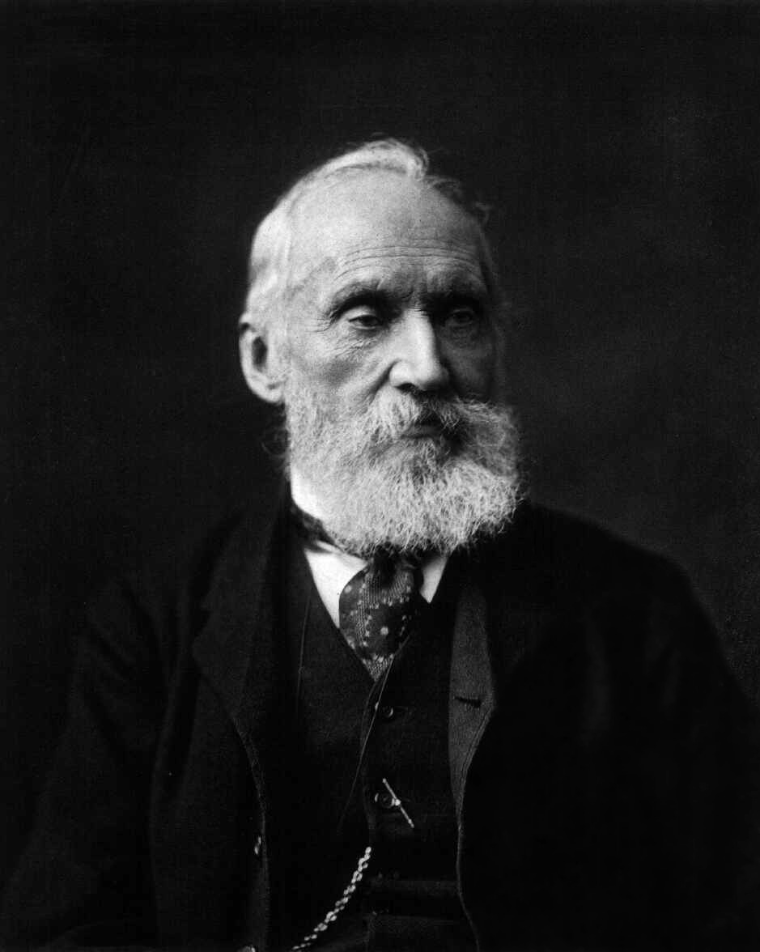
黑体辐射：物理学的乌云
《遮盖在热和光的动力理论上的19世纪乌云》
1848年创立了热力学温标
1851年提出热力学第二定律
1852年发现焦耳-汤姆逊效应效应
装设大西洋海底电缆
“动力学理论断言，热和光都是运动的方式。但现在这一理论的优美性和明晰性却被两朵乌云遮蔽，显得黯然失色了。”
-1900年76岁
威廉·汤姆逊，第一代开尔文公爵（1824－1907）83岁
1900年6月13日-义和团进驻北京内城
1900年6月21日-清廷向英國等八國列强宣战。
Notes:
https://zhuanlan.zhihu.com/p/24987503

Slide 8
黑体辐射：促生了量子物理学
经典物理帝国的全盛时代
经典力学、经典电动力学和经典热力学
科学巨头：牛顿、麦克斯韦、克劳修斯、范德瓦尔斯、玻尔兹曼和吉布斯等
在19世纪末，物理学的力量控制着一切人们所知的现象。
“物理学的未来,将只有在小数点第六位去寻找”
两朵乌云
迈克尔逊－莫雷实验（促生了相对论）
黑体辐射（促生了量子物理学）
Notes:
https://zhuanlan.zhihu.com/p/24987503

Slide 9
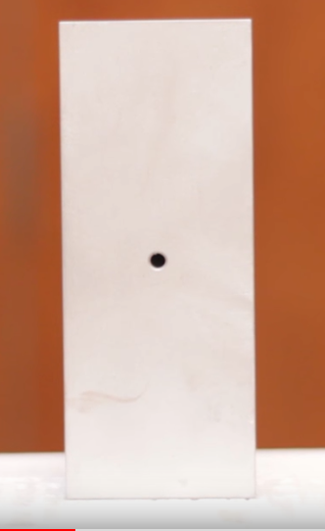
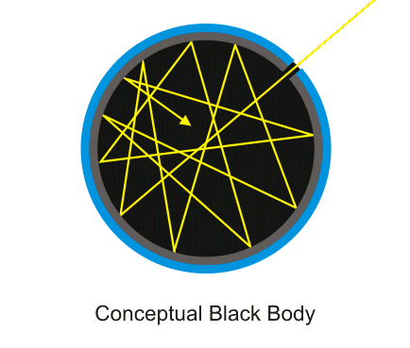
黑体辐射：什么是黑体
黑体,是一个理想化的物体，它能够吸收外来的全部电磁辐射，并且不会有任何的反射与透射。人造黑体可以仿制的结构一般用耐火金属制成一个具有小孔的空心金属容器。
理想黑体模型
人造黑体

Slide 10
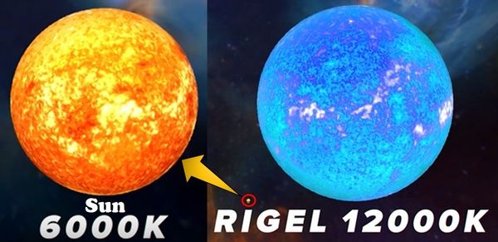

黑体辐射：直观体验

Slide 11
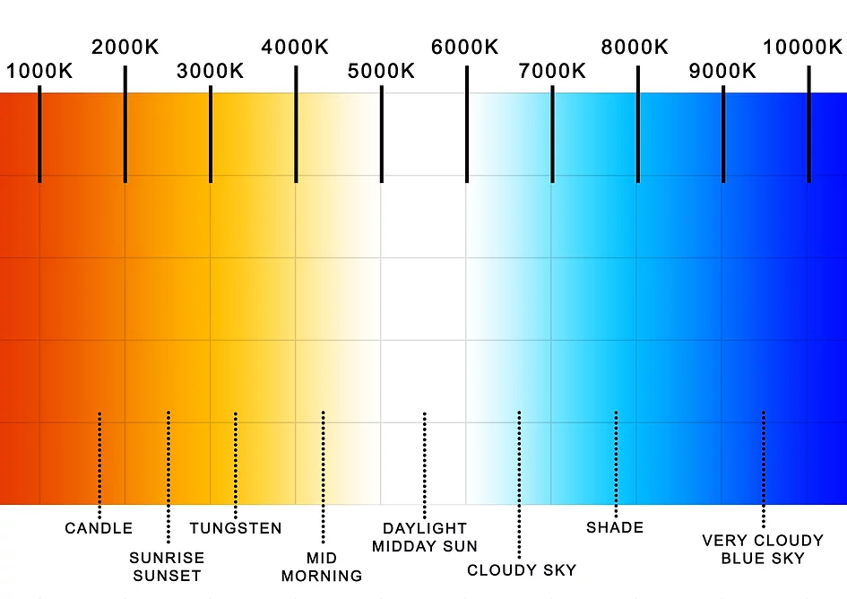
黑体辐射：与温度的关系

Slide 12
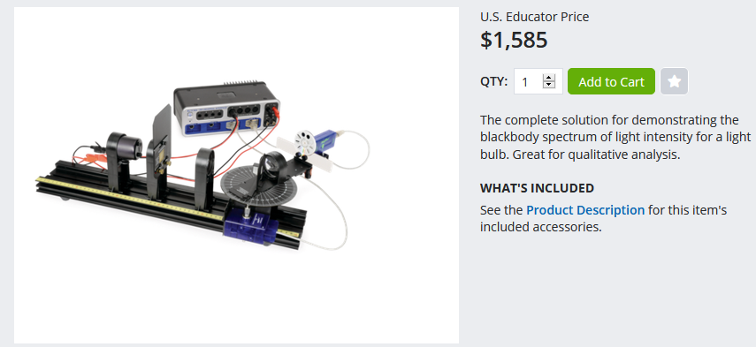
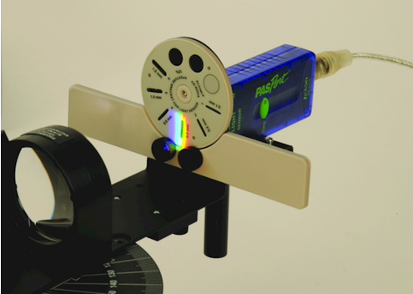
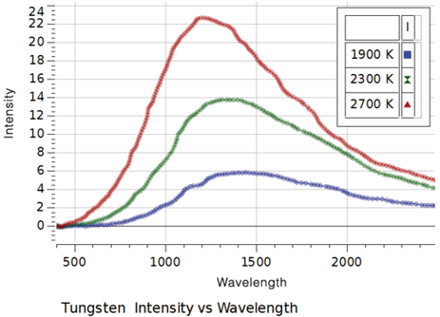
黑体辐射：实验测量

Slide 13
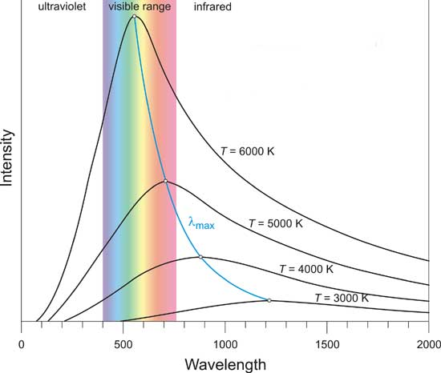
黑体辐射:发射图谱

Slide 14
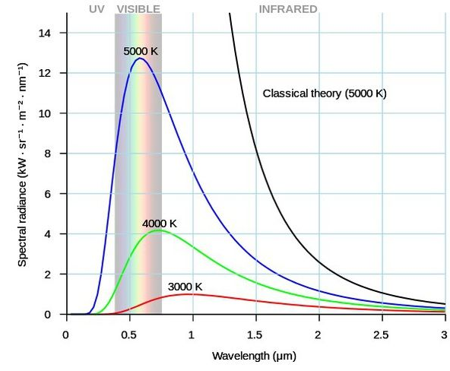
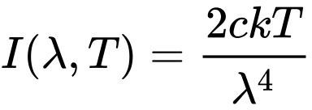
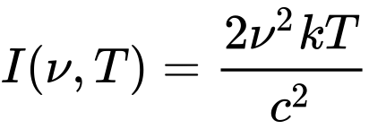
黑体辐射
瑞利-金斯定律

Slide 15
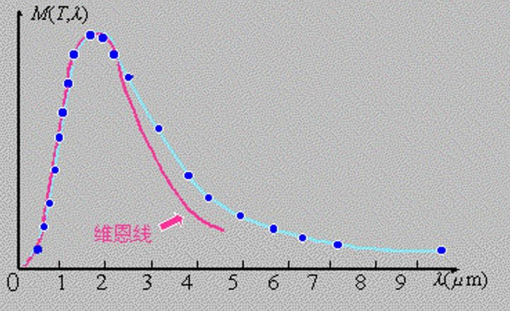
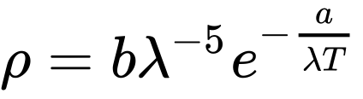
黑体辐射
维恩公式

Slide 16
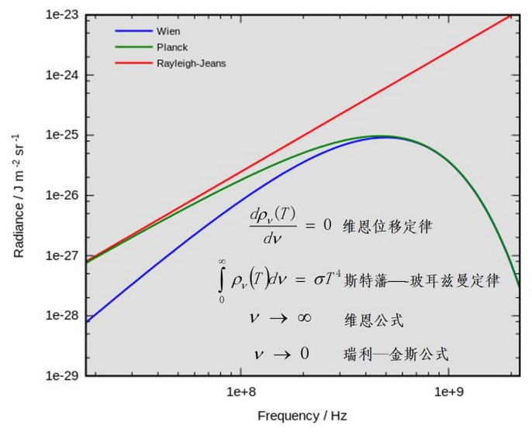
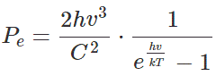
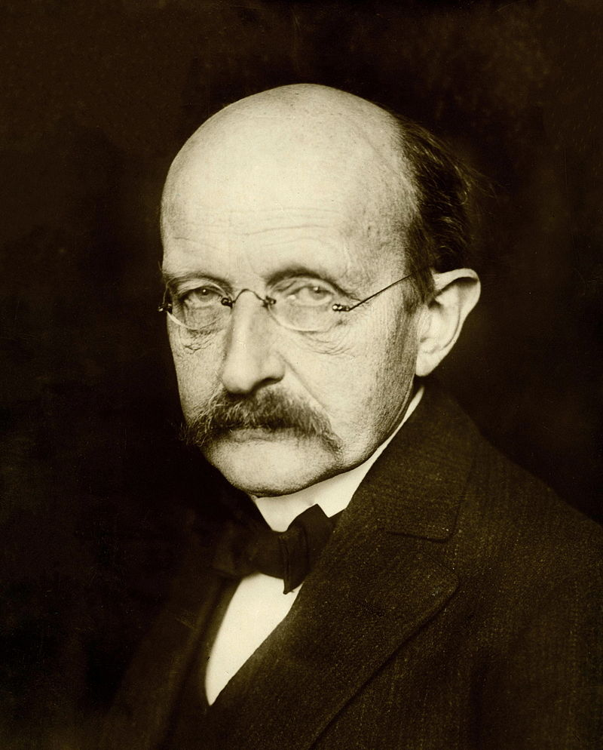
黑体辐射：1900 普朗克常数
普朗克公式
提出普朗克常数h
Max Planck，第一代开尔文公爵（1858－1937）89岁
1918年诺贝尔奖
Notes:
https://en.wikipedia.org/wiki/Wien_approximation#/media/File:Mplwp_blackbody_nu_planck-wien-rj_5800K.svg

Slide 17
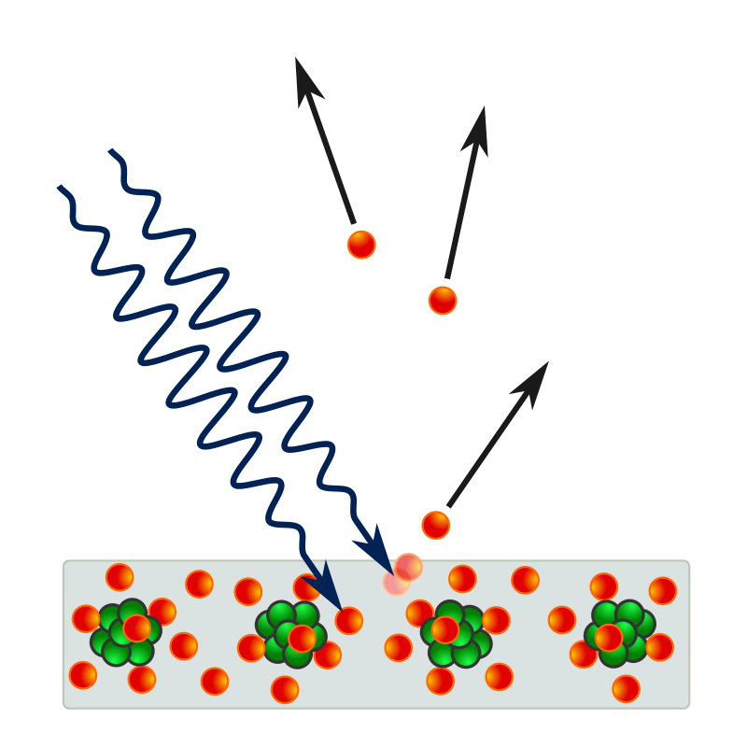
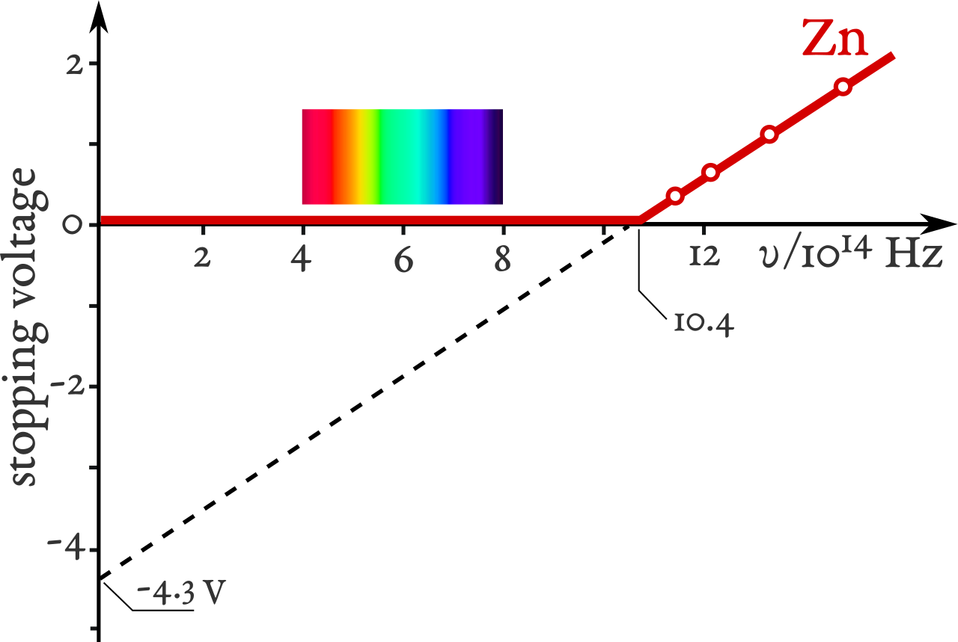
光电效应：概念和现象
光电效应（Photoelectric effect）是指物质中的电子吸收高频率的光子（如可见或紫外光）后发射出光电子的现象。

Slide 18
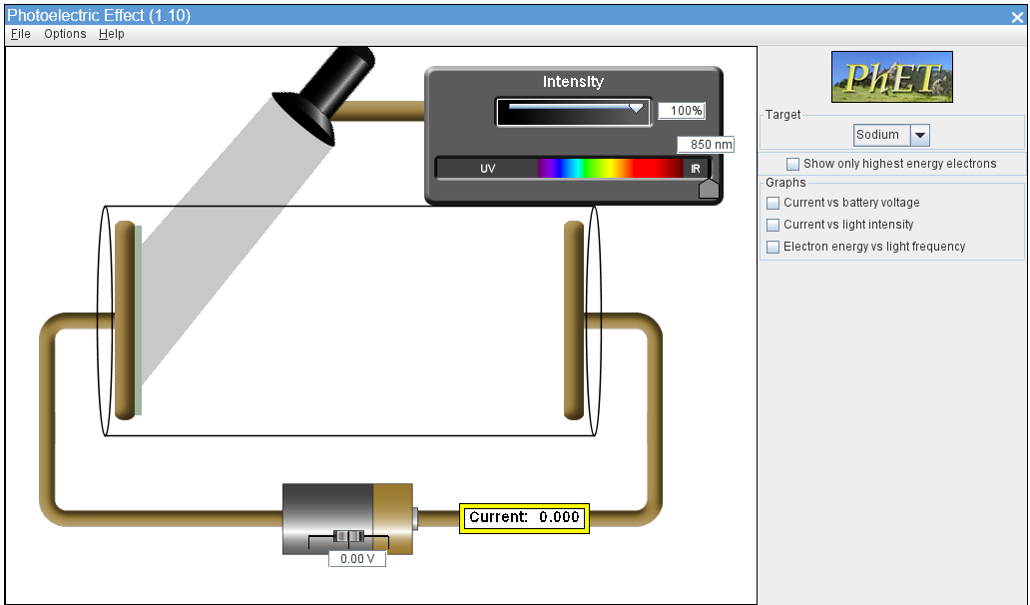
光电效应：实验测量
网上模拟实验
Notes:
https://phet.colorado.edu/sims/cheerpj/photoelectric/latest/photoelectric.html?simulation=photoelectric

Slide 19
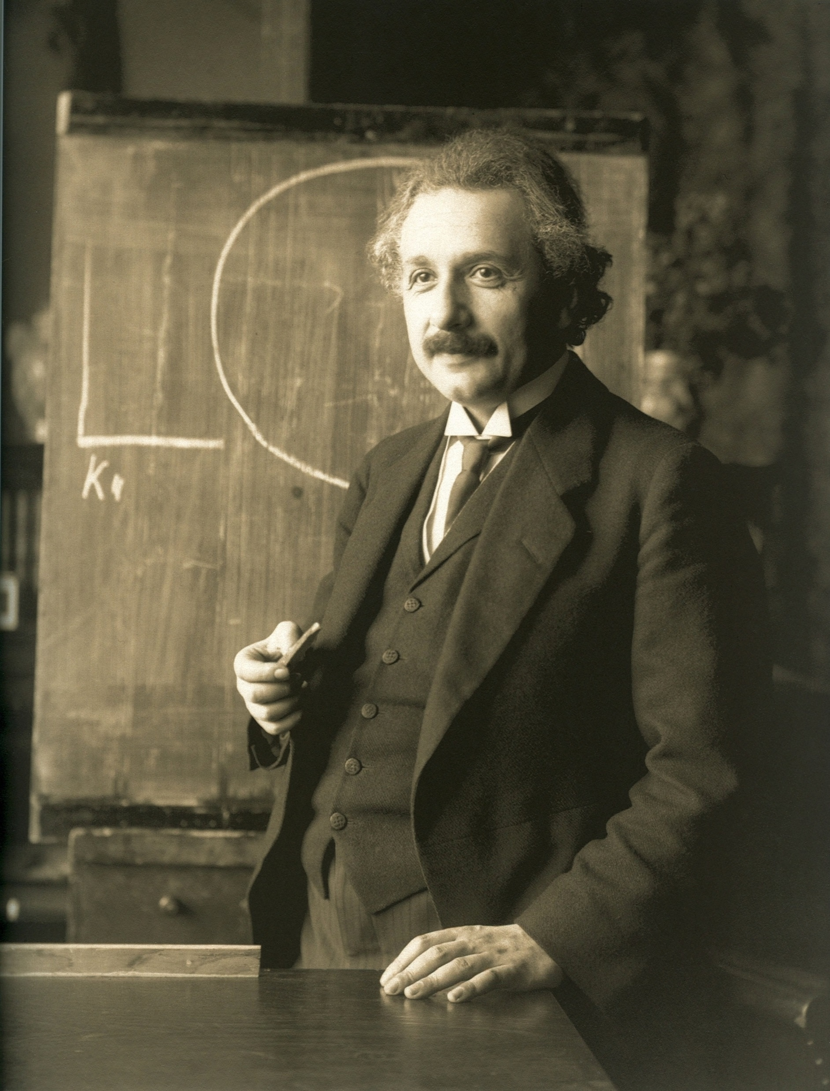
光电效应
1905年Einstein借鉴Planck假设，提出光子学说，完满地解释了光电效应，从而获得Nobel奖。光子学说的要点如下:
能量：E = hv,
动量：利用E = mc²可以推导出
p = h/λ，其中v/c = λ
爱因斯坦（1879－1955）76岁
1921年诺贝尔奖
Notes:
https://phet.colorado.edu/sims/cheerpj/photoelectric/latest/photoelectric.html?simulation=photoelectric

Slide 20
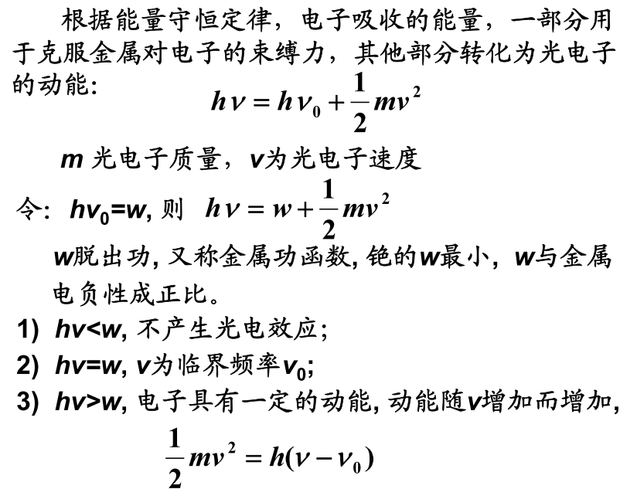
光电效应：
Notes:
https://phet.colorado.edu/sims/cheerpj/photoelectric/latest/photoelectric.html?simulation=photoelectric

Slide 21
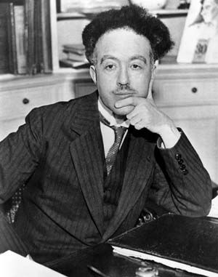
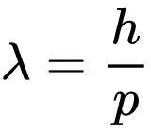
波粒二象性
光确实有粒子性，但是也有波的特征，即波粒二象性：就是说光子、电子，既是波、又是粒子。
德布罗意在1924年完成了博士论文《量子理论研究。在这篇论文里，他做出了关于物质的波粒二象性：任何物质同时具有波动和粒子的性质。
爱因斯坦理论的普适化表达，即扩展到所有微观粒子。光子是其中一种情况。
λ: 波长
h: 普朗克常数
p: 动量
路易·维克多·德布罗意，第七代布罗意公爵（1892－1987）
1929年诺贝尔奖

Slide 22
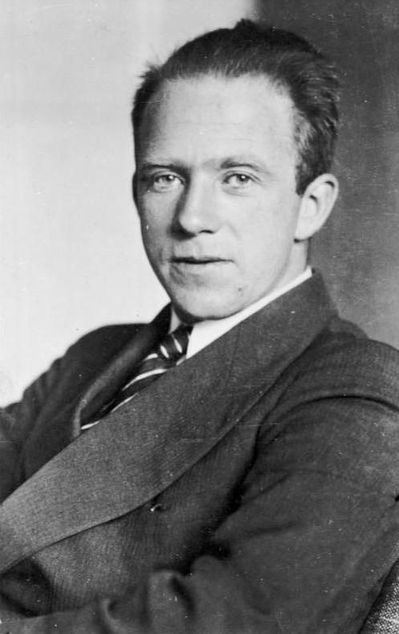
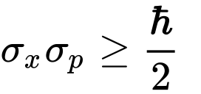
“不确定性”原理
Uncertainty principle,也称为“测不准”原理,1928年由海森堡提出。
σ_{x} : 位置的不确定性
σ_{p}: 动量的不确定性
ħ:约化的普朗克常数 h/(2π)
维尔纳·海森堡（1901－1976）74岁，1932年诺贝尔奖
海森堡曾经是德国核武器开发计划研制的参与者。海森堡本人提供的一种说法称，他其实并不信任希特勒政权，因此在尽力拖延纳粹德国的研究计划，这也被称之为“海森堡之谜”

Slide 23
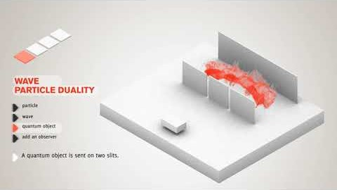
“不确定性”原理:实验
Notes:
https://en.wikipedia.org/wiki/Wave%E2%80%93particle_duality
https://www.bilibili.com/video/BV1iZ4y1T7CG?from=search&seid=18042702099768975791&spm_id_from=333.337.0.0
https://www.bilibili.com/video/BV1dK4y1U7VH/?spm_id_from=333.788.recommend_more_video.0

Slide 24
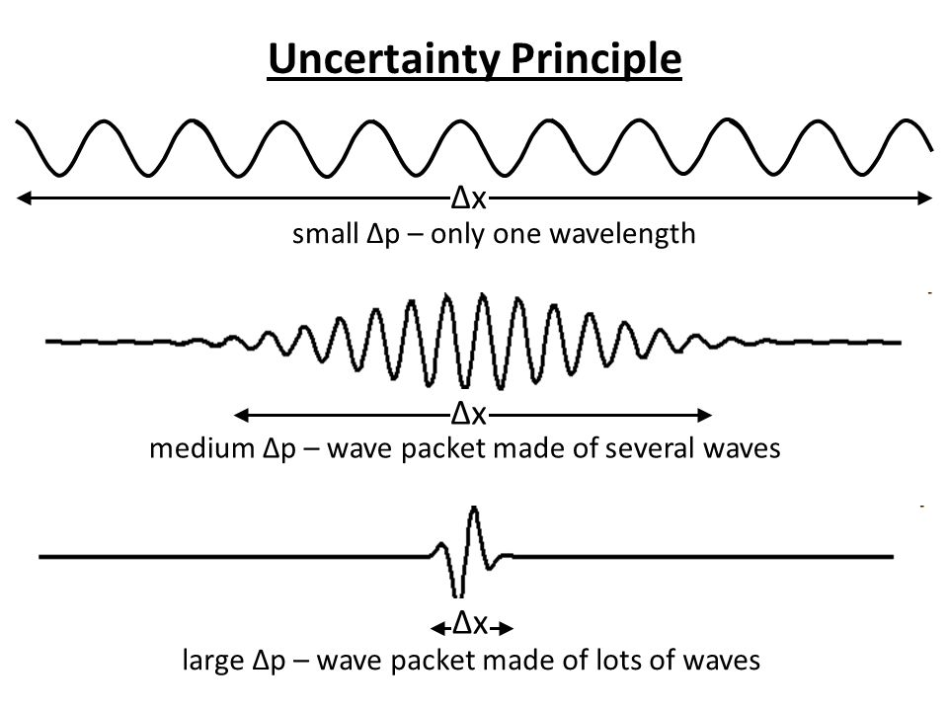
“不确定性”原理:定性理解
前提：微观粒子足够小，以至于光子也可以产生影响。
Notes:
http://www.met.reading.ac.uk/pplato2/h-flap/phys10_3.html

Slide 25
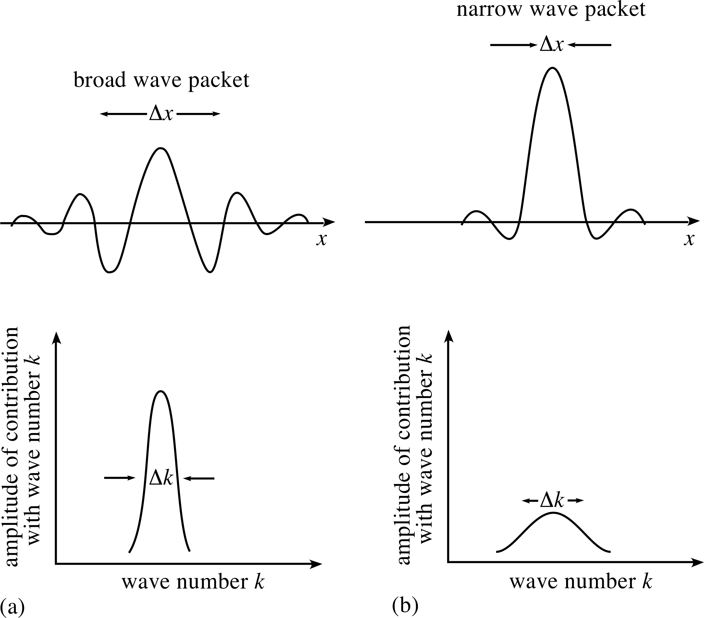
“不确定性”原理:定性理解
Notes:
http://www.met.reading.ac.uk/pplato2/h-flap/phys10_3.html

Slide 26
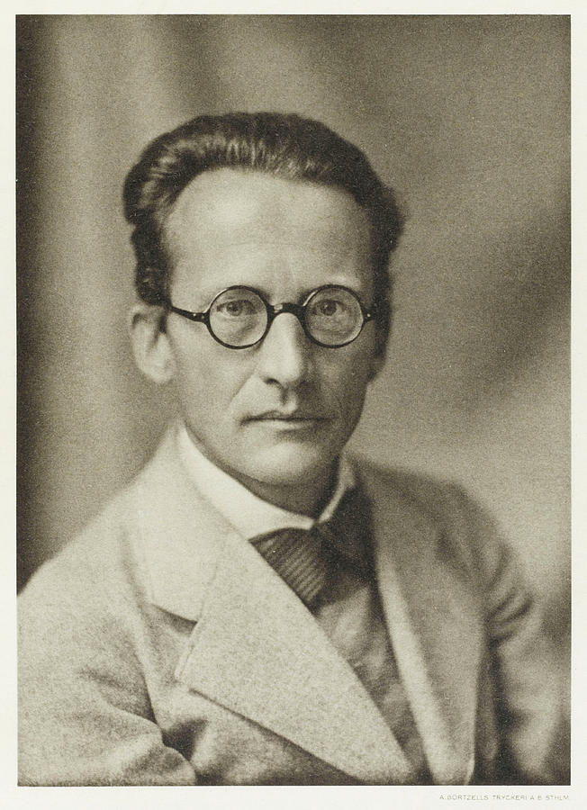
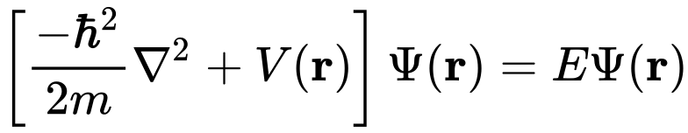
波函数和薛定谔方程
1926年薛定谔提出薛定谔方程
从1900年普朗克提出量子化概念到薛定谔方程的提出，共26年。
动能
势能
总能
波函数
波函数
1900年义和团进入北京
1911年辛亥革命
1912年宣统帝（溥仪）宣布退位
1926年国民革命军开始北伐
埃尔温·鲁道夫·约瑟夫·亚历山大·薛定谔（1887－1961）73岁，1933年诺贝尔奖
薛定谔方程的局限性是什么？

Slide 27
量子力学的基本假设
假设1：微观体系，状态可用波函数ψ(x,y,z,t)表示
假设2：每个可观测的力学量与线性自轭算符对应
假设3：本征函数和本征方程
假设4：微观状态的线性组合
假设5：泡利不相容原理

Slide 28
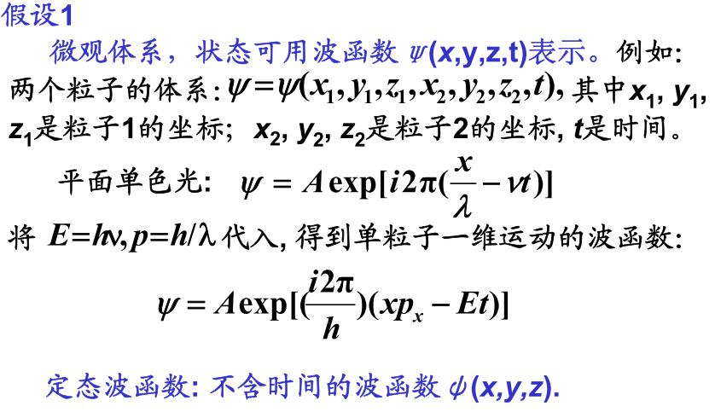
量子力学的基本假设

Slide 29
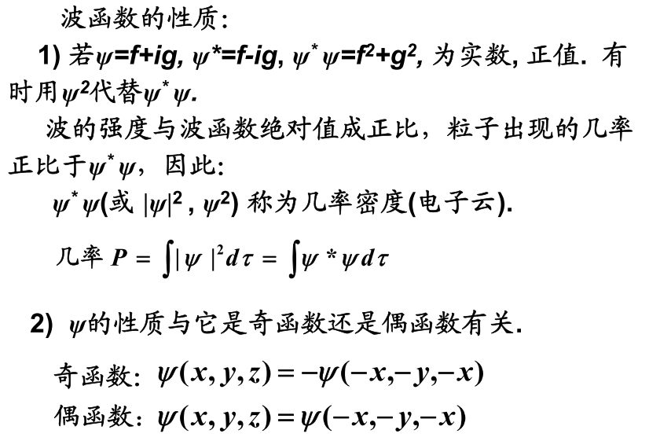
量子力学的基本假设

Slide 30
量子力学的基本假设

Slide 31
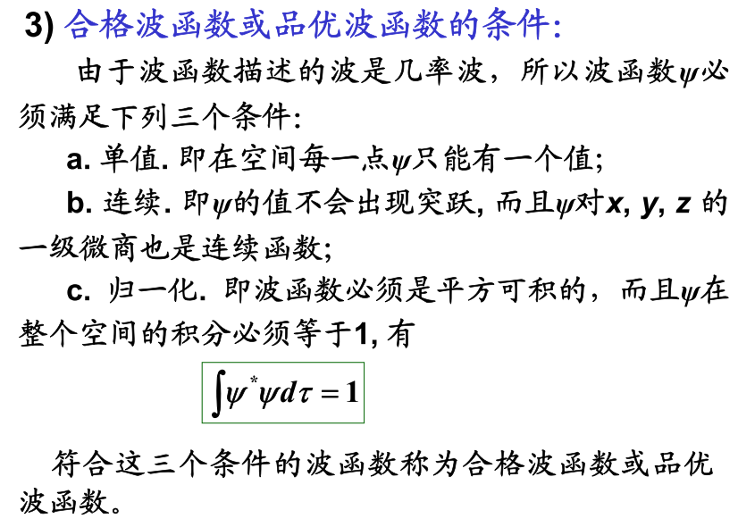
量子力学的基本假设
Notes:
满足单值、有限、连续的函数为品优函数。

Slide 32
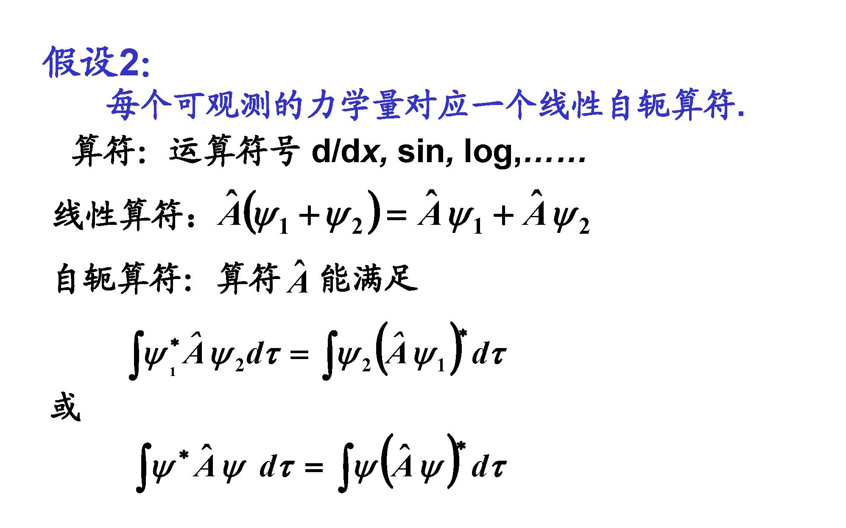
量子力学的基本假设

Slide 33
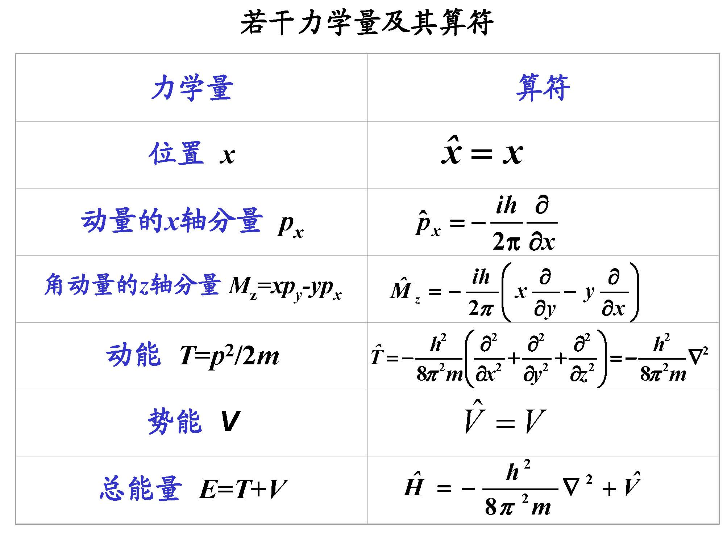
量子力学的基本假设

Slide 34
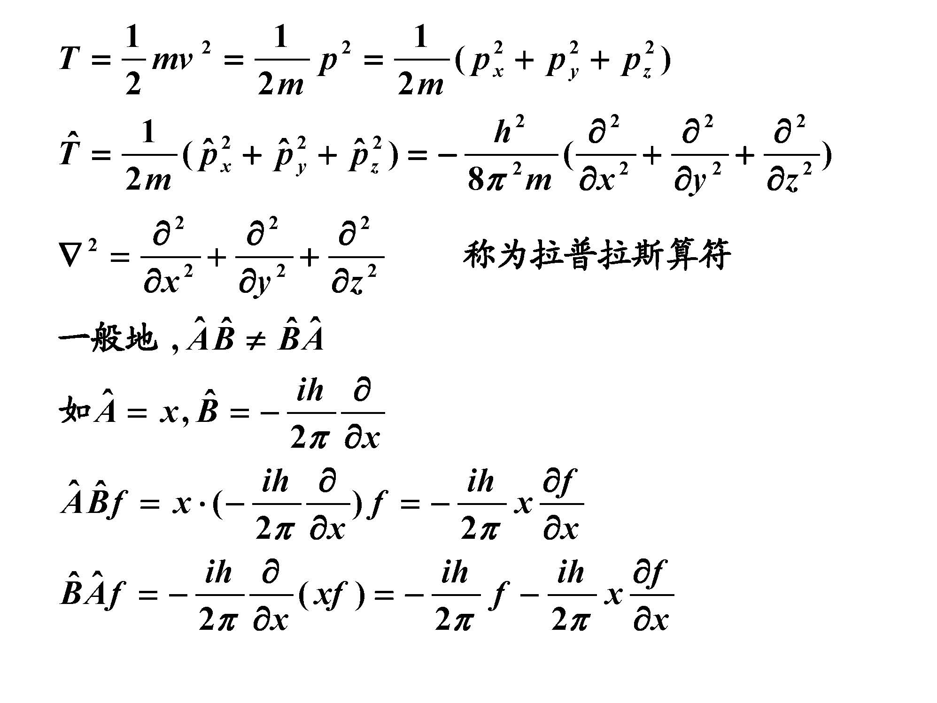
量子力学的基本假设

Slide 35
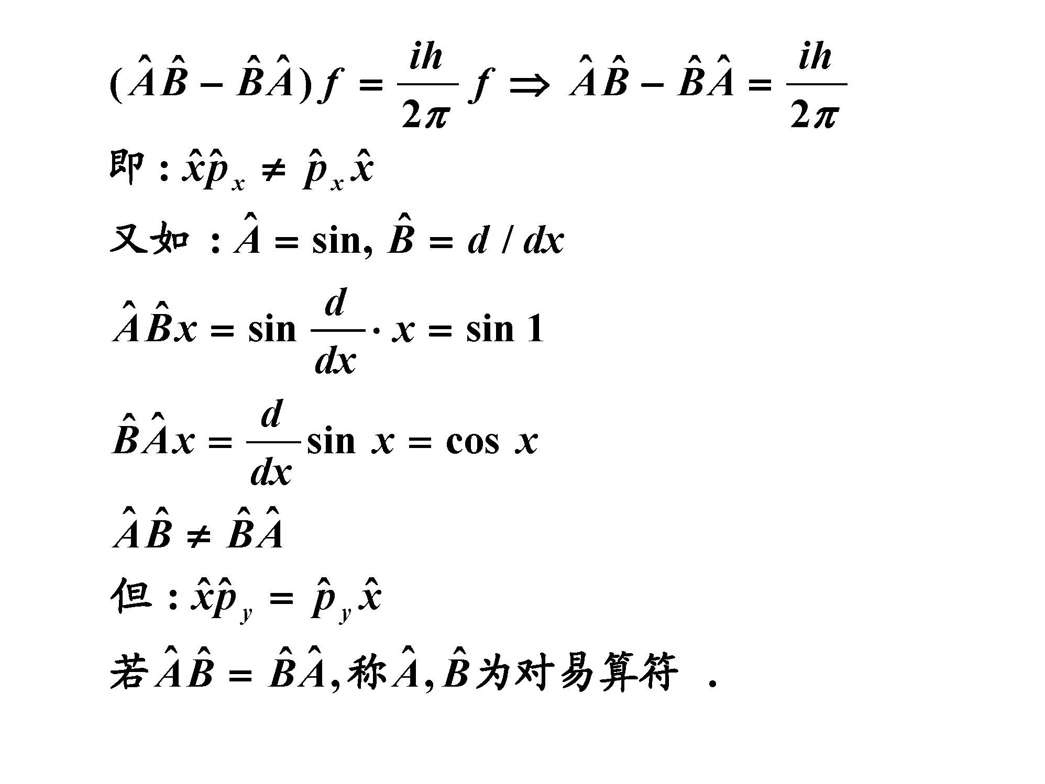
量子力学的基本假设

Slide 36
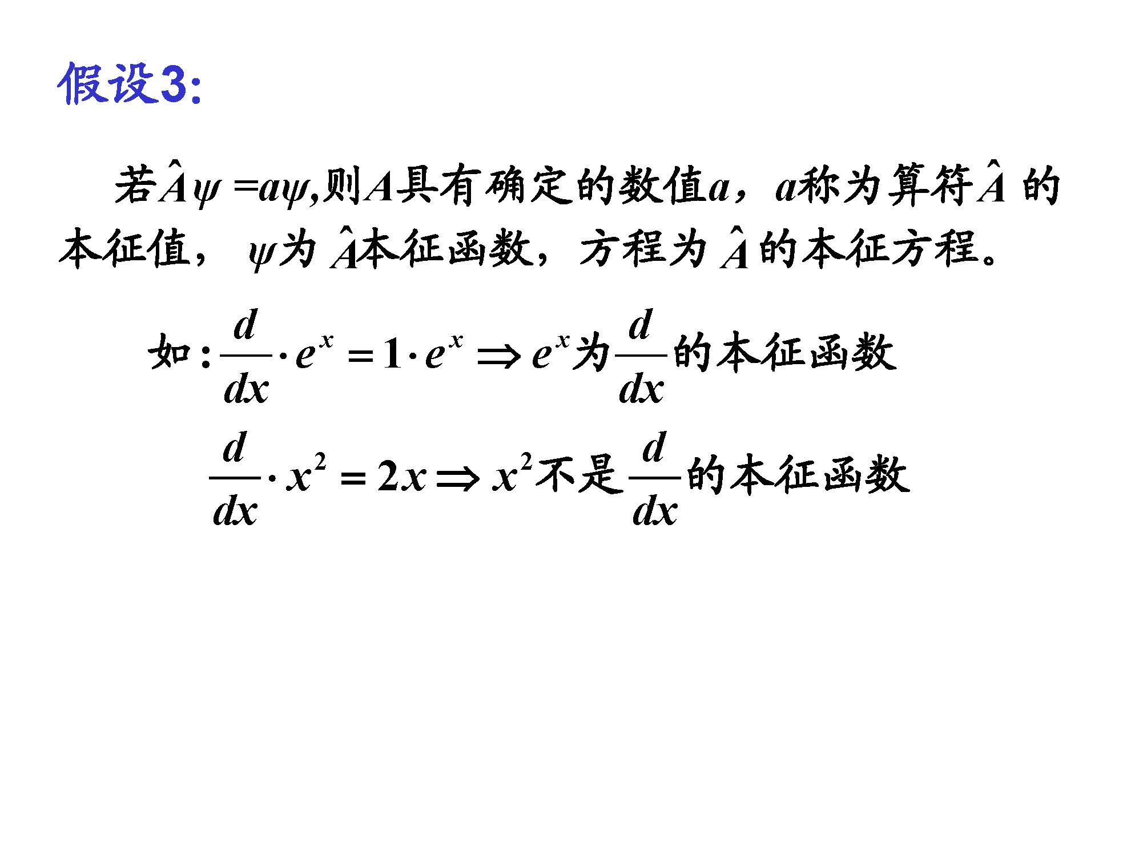
量子力学的基本假设

Slide 37
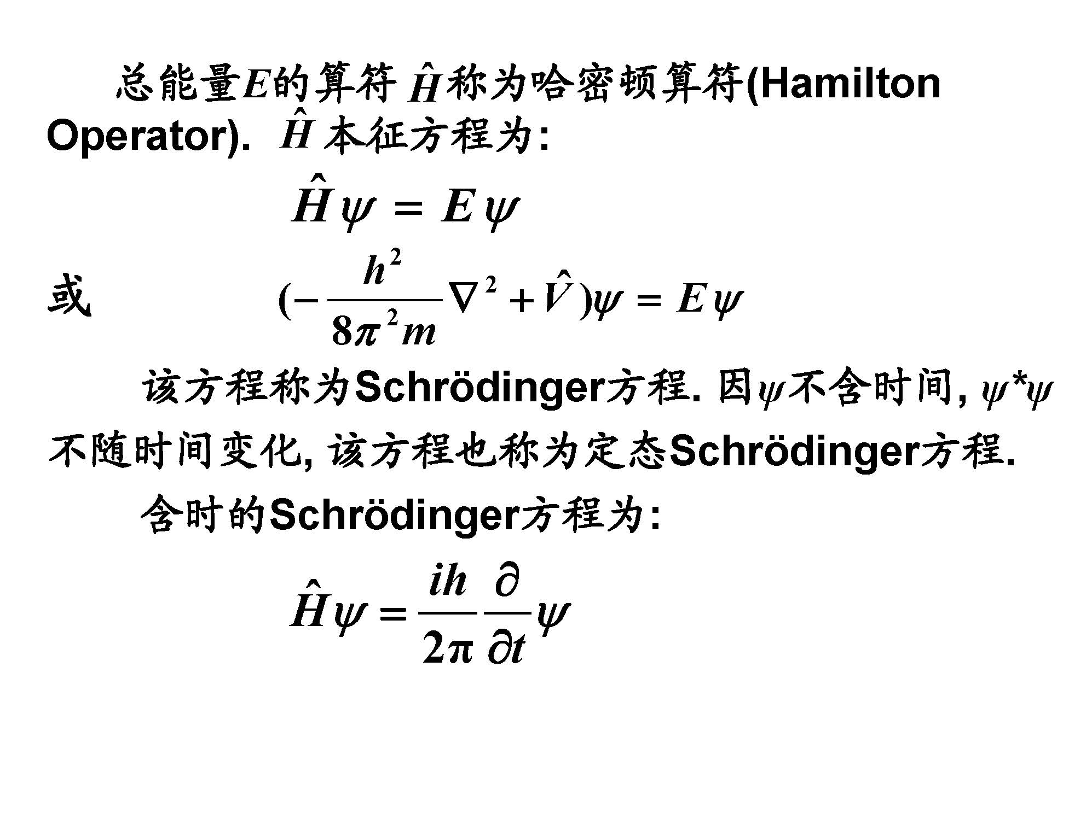
量子力学的基本假设

Slide 38
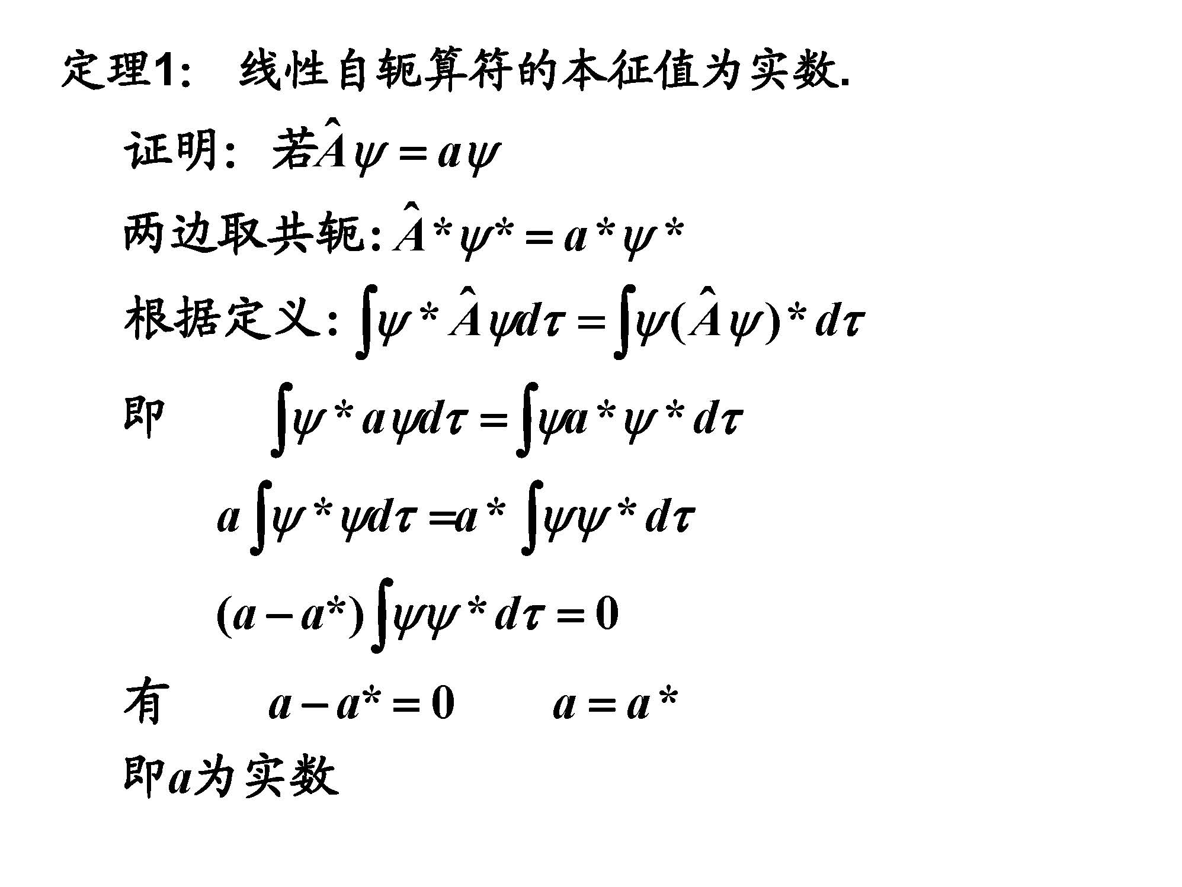
量子力学的基本假设

Slide 39
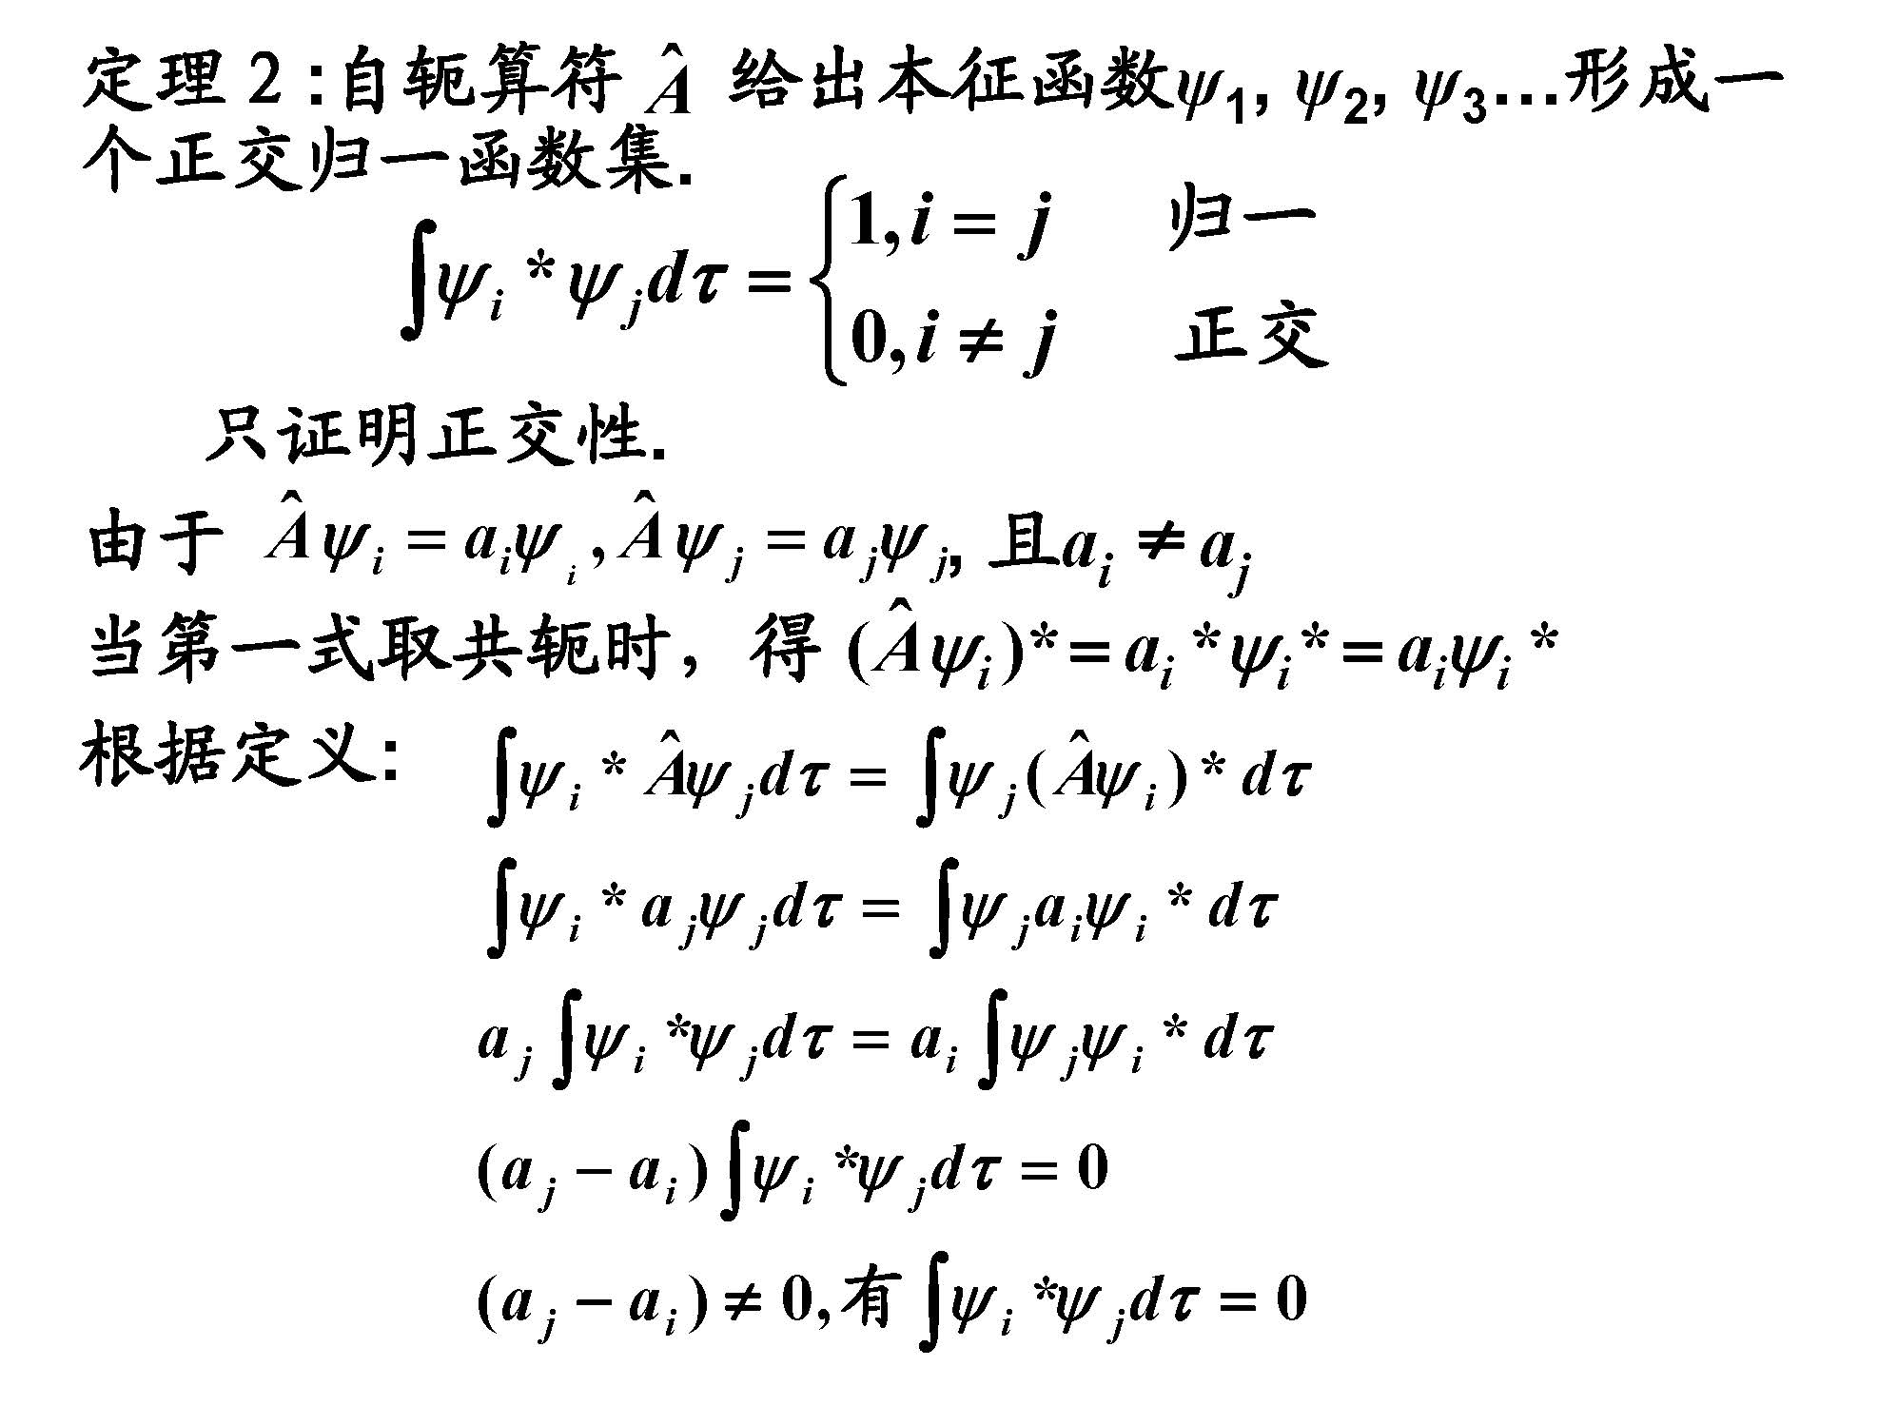
量子力学的基本假设

Slide 40
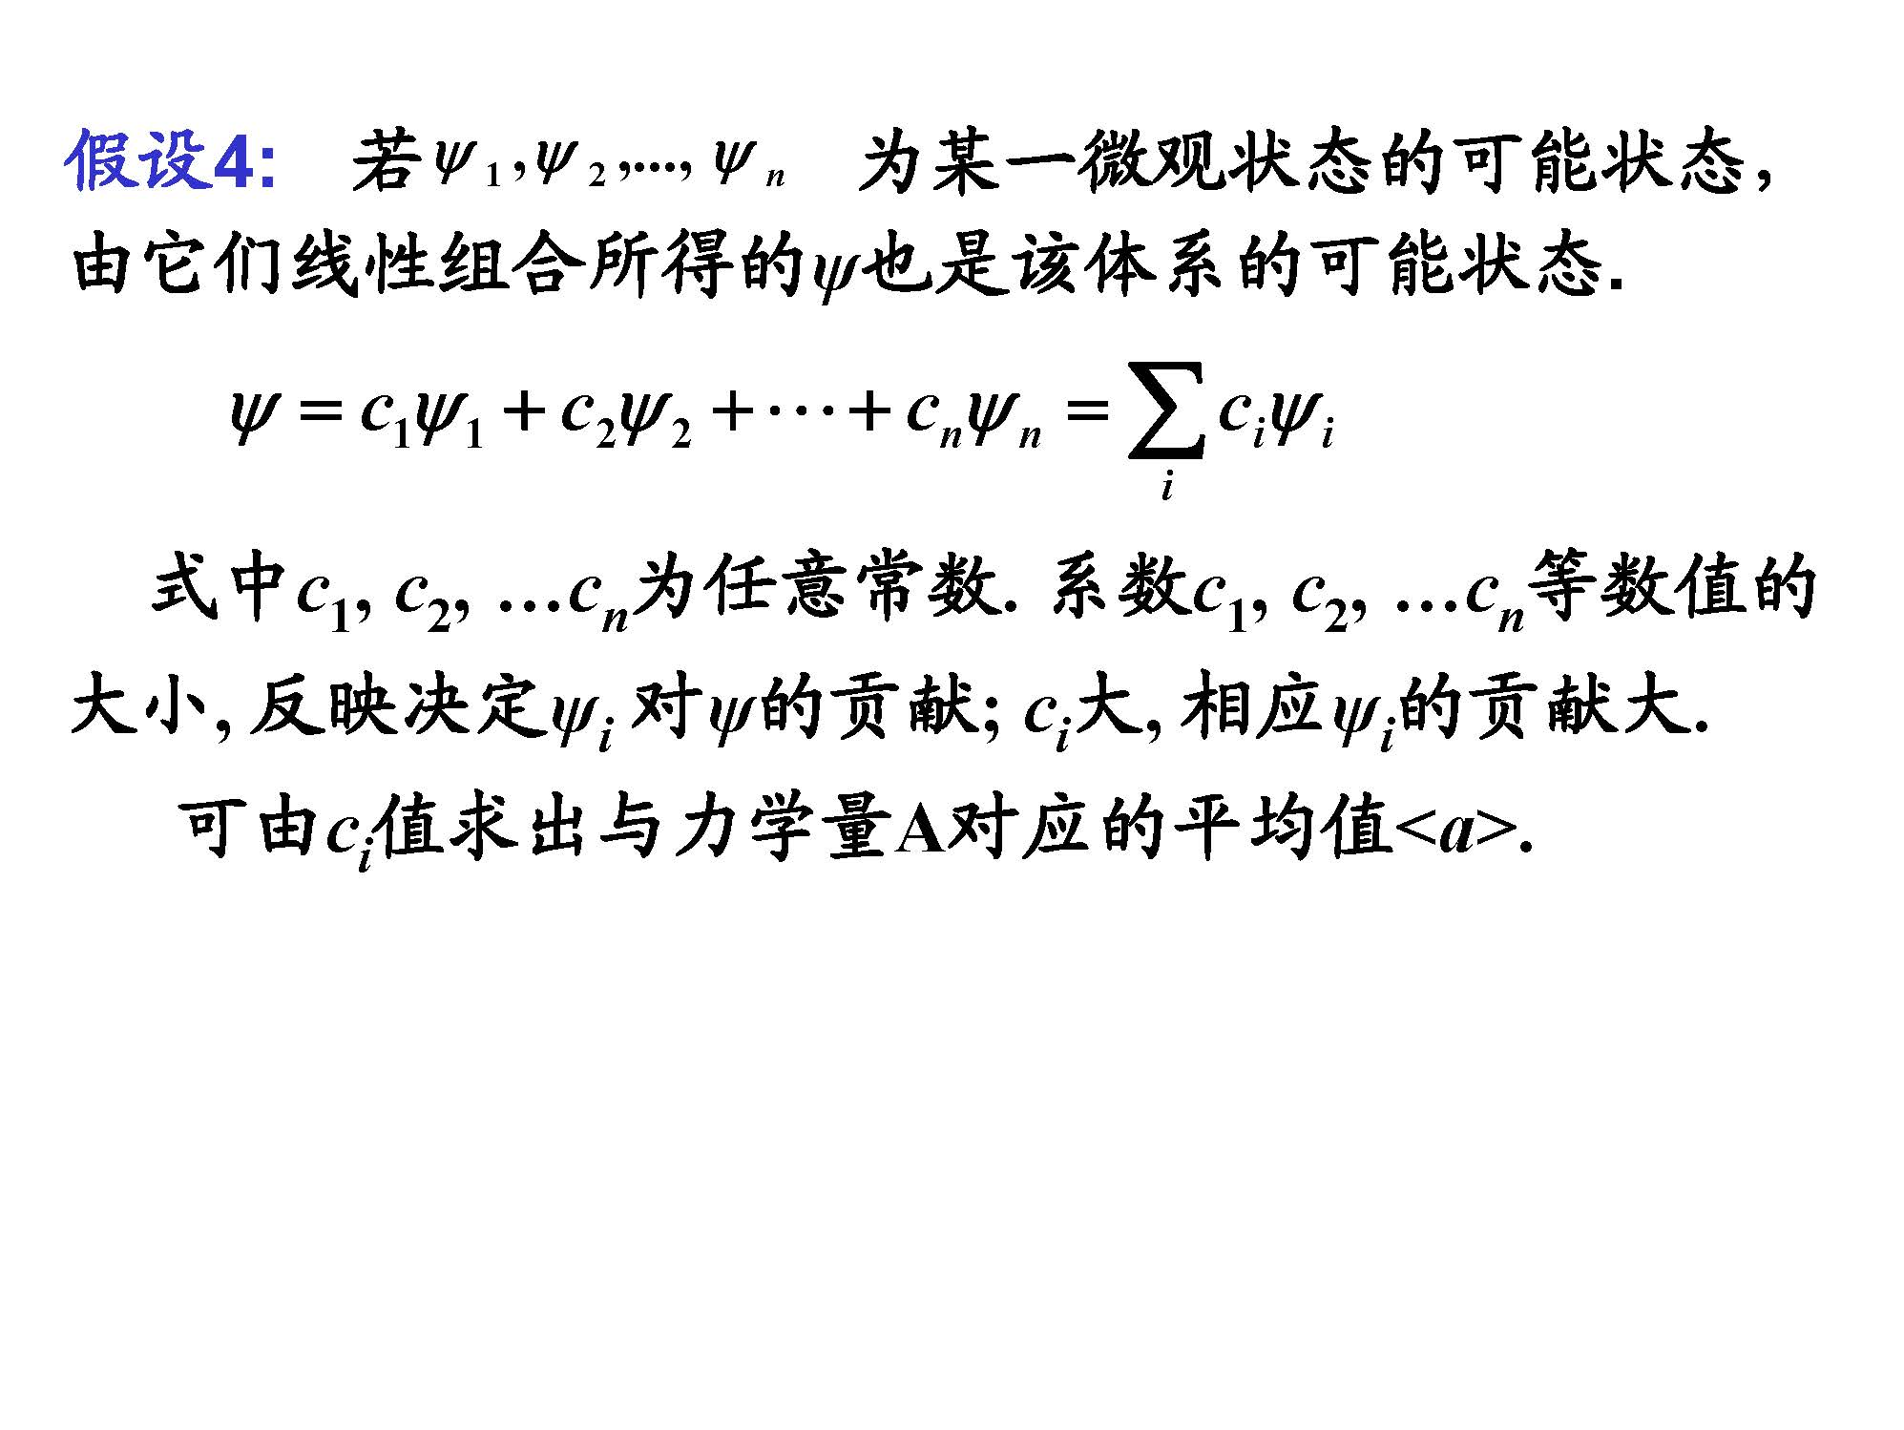
量子力学的基本假设

Slide 41
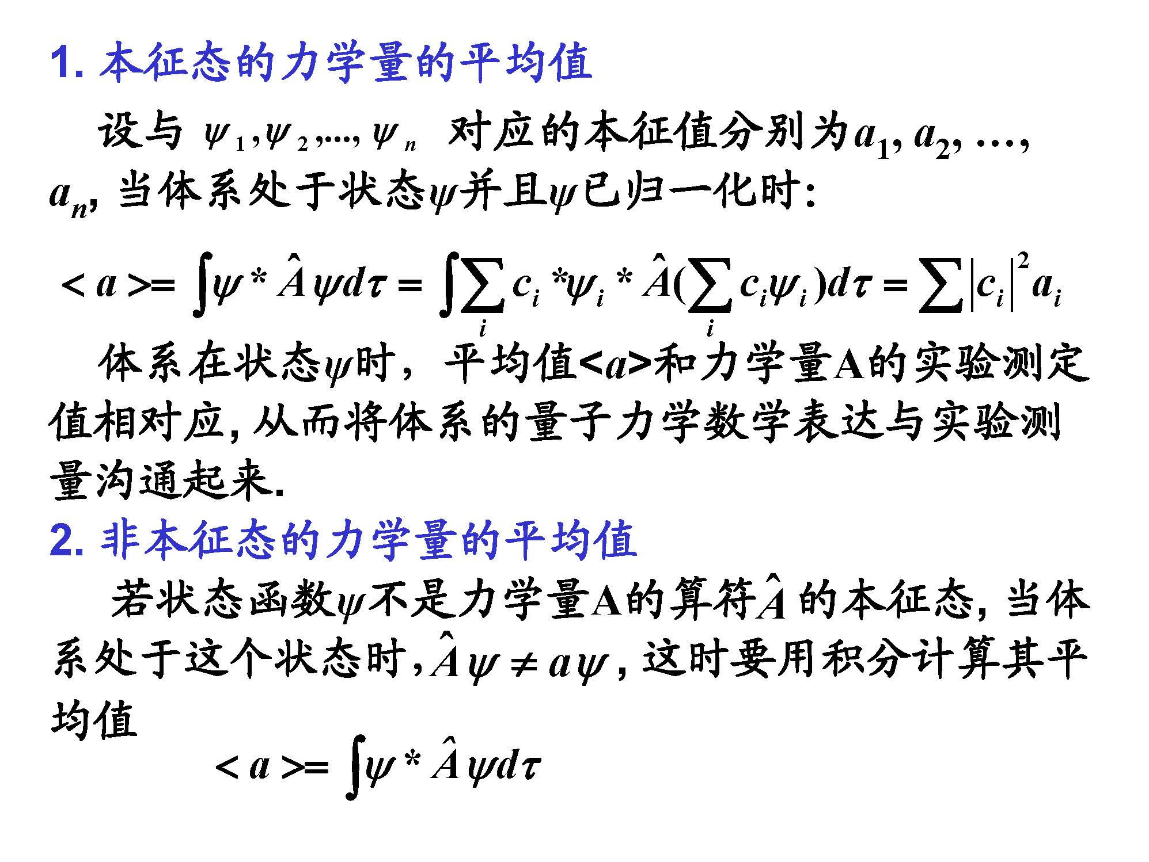
量子力学的基本假设

Slide 42
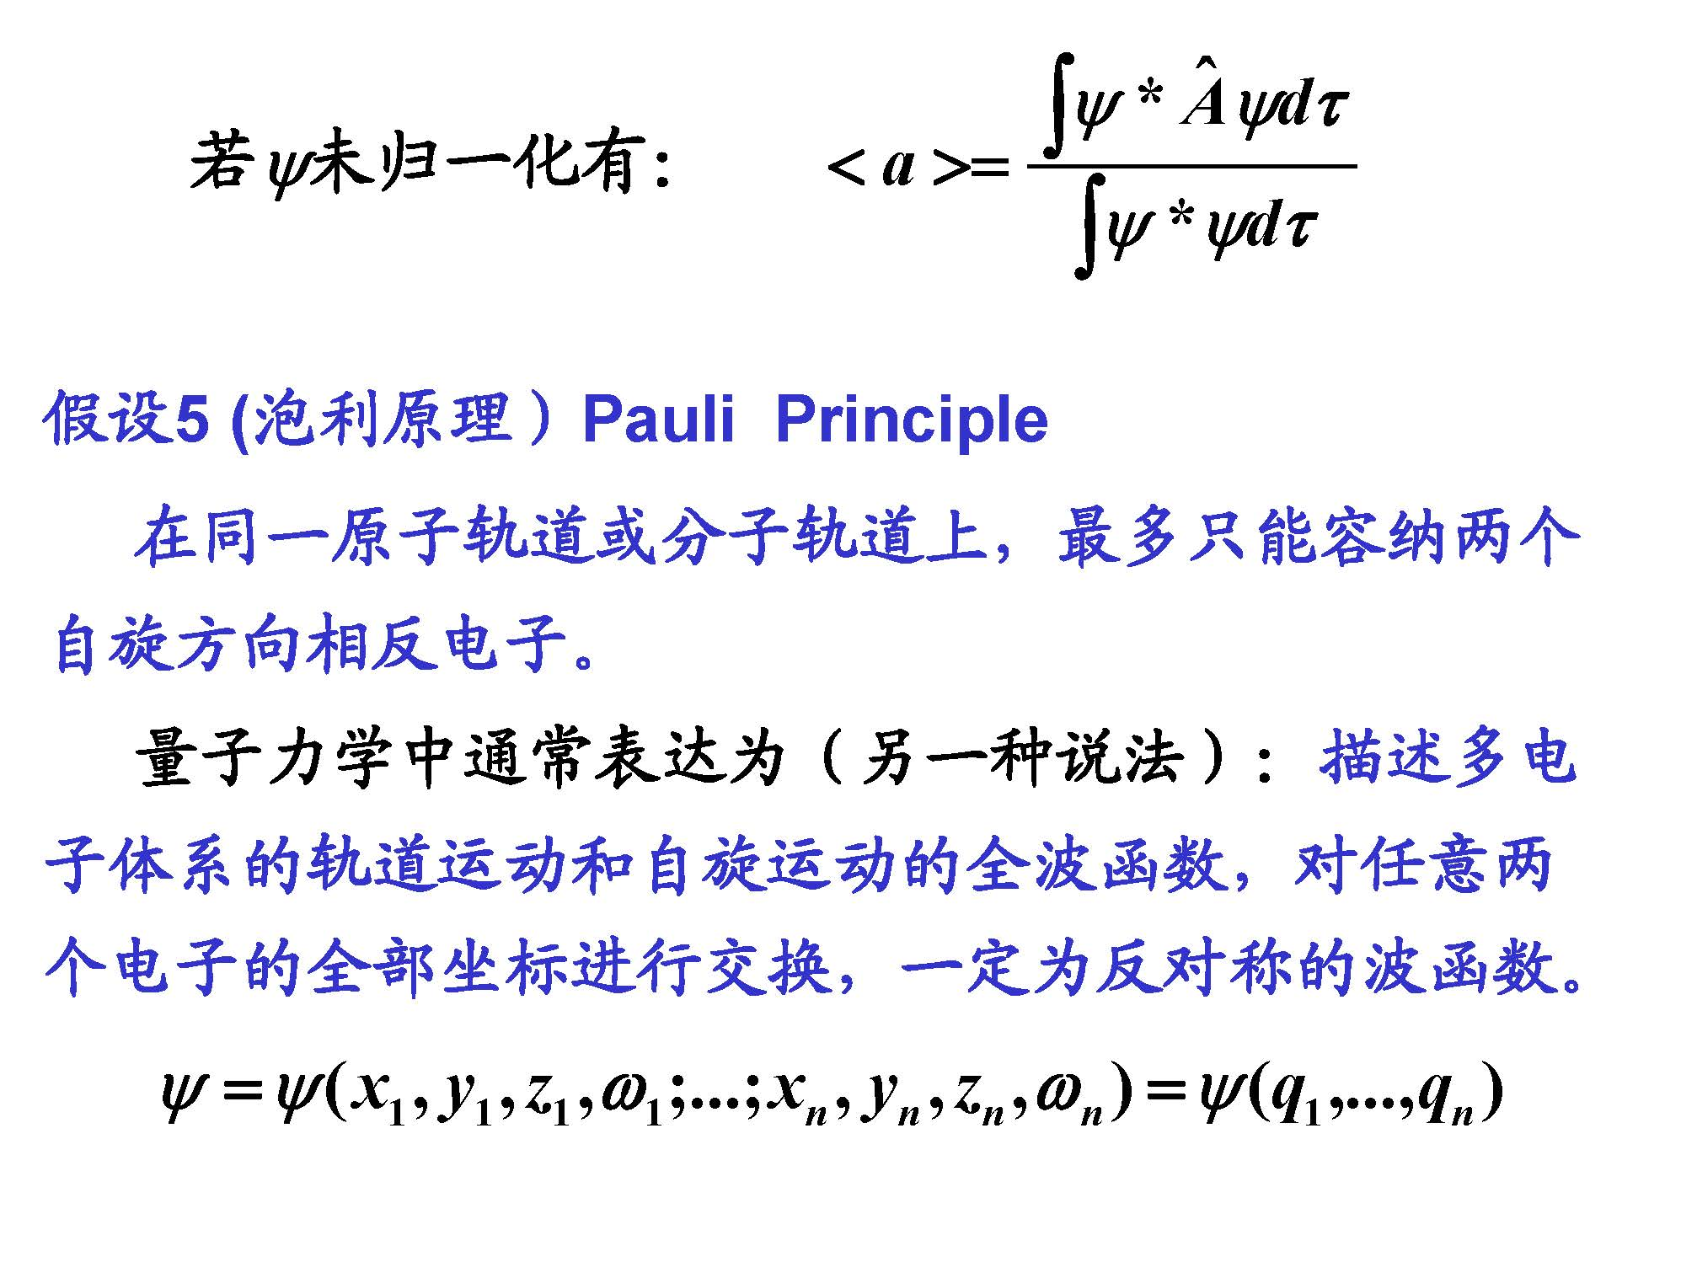
量子力学的基本假设

Slide 43
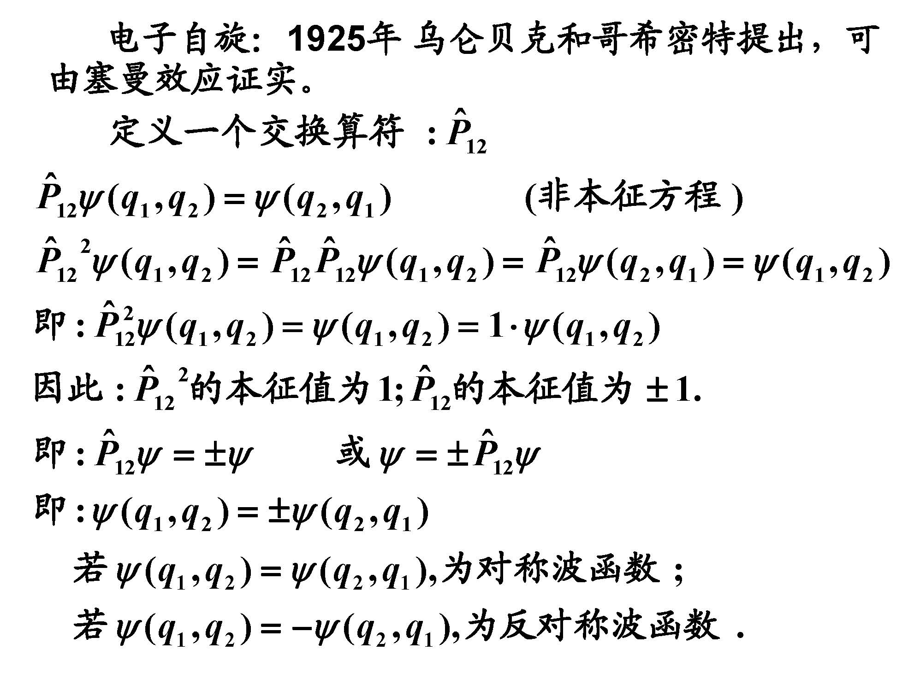
量子力学的基本假设

Slide 44
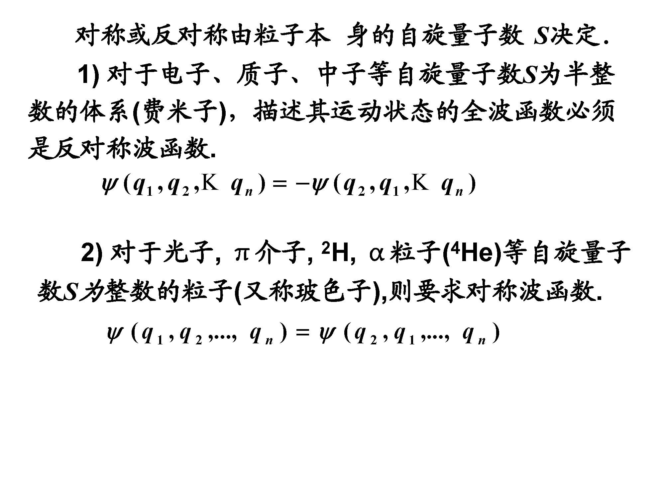
量子力学的基本假设

Slide 45
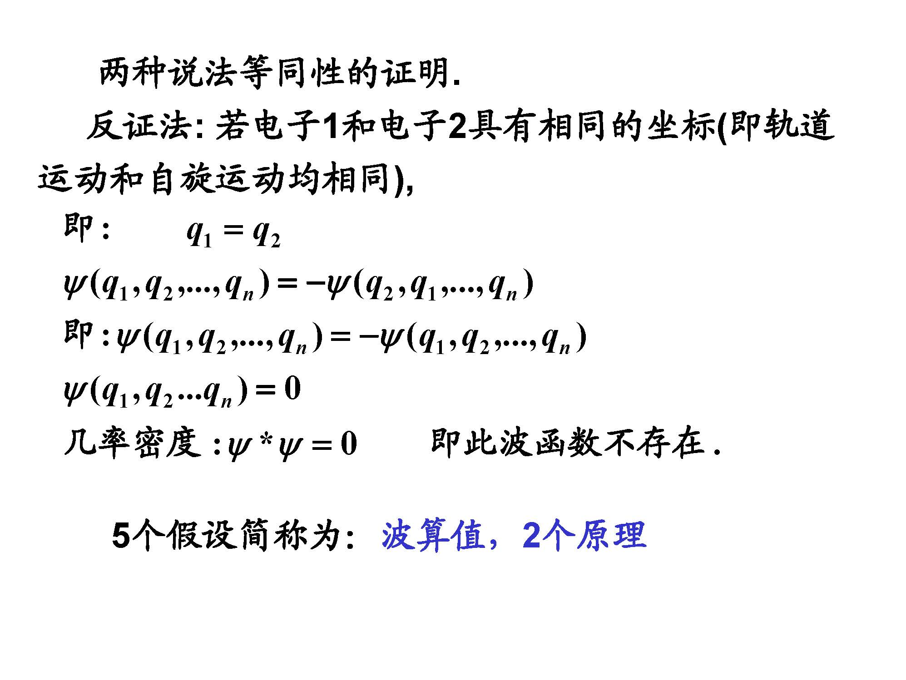
量子力学的基本假设

Slide 46
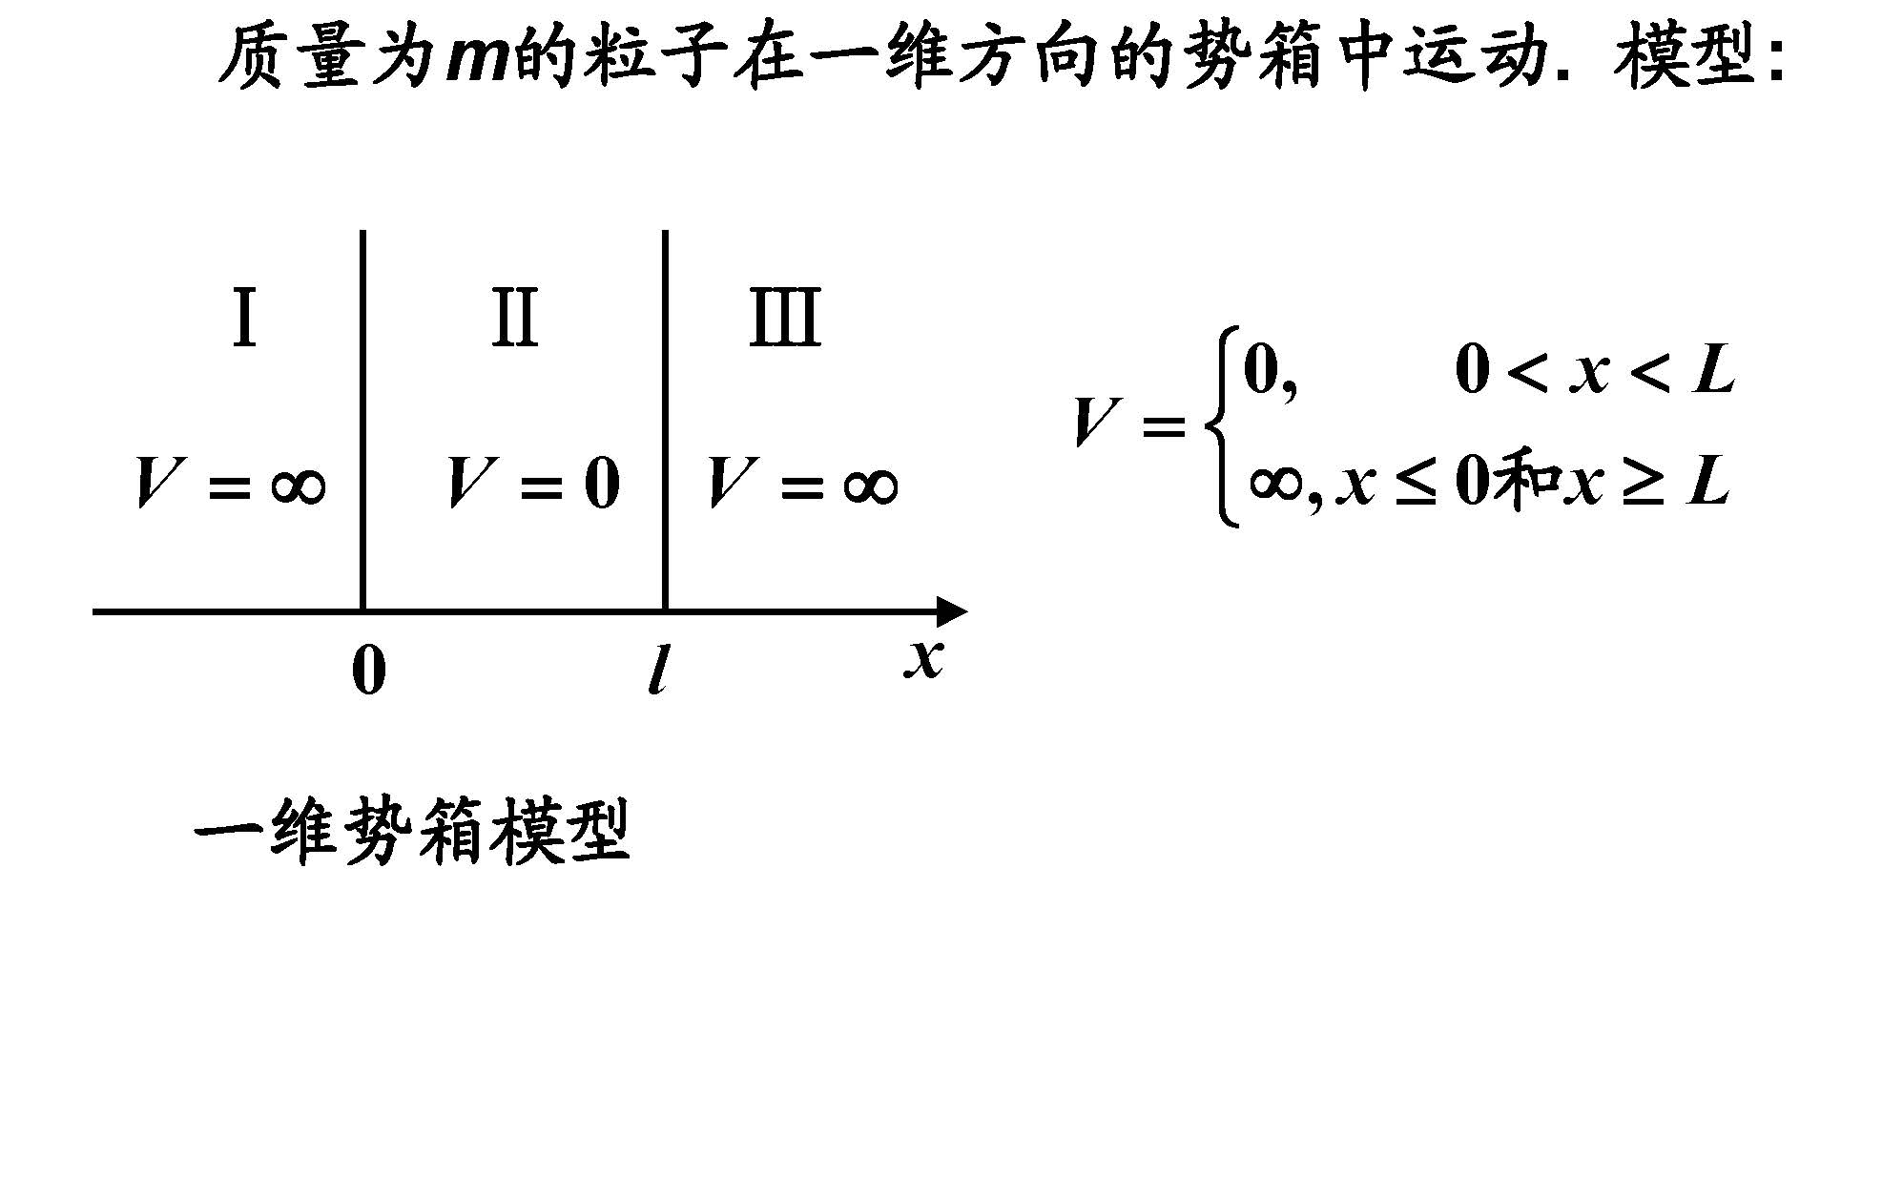
一维势箱中粒子的薛定谔方程及其解

Slide 47

一维势箱中粒子的薛定谔方程及其解

Slide 48

一维势箱中粒子的薛定谔方程及其解

Slide 49

一维势箱中粒子的薛定谔方程及其解

Slide 50

一维势箱中粒子的薛定谔方程及其解

Slide 51

一维势箱中粒子的薛定谔方程及其解

Slide 52

一维势箱中粒子的薛定谔方程及其解

Slide 53

一维势箱中粒子的薛定谔方程及其解

Slide 54

一维势箱中粒子的薛定谔方程及其解

Slide 55

一维势箱中粒子的薛定谔方程及其解

Slide 56

一维势箱中粒子的薛定谔方程及其解

Slide 57

一维势箱中粒子的薛定谔方程及其解

Slide 58

一维势箱中粒子的薛定谔方程及其解

Slide 59

一维势箱中粒子的薛定谔方程及其解

Slide 60
小结
量子力学发展历程中的关键事件：黑体辐射、光电效应、物质波、薛定谔方程和不确定性原理
量子力学的基本假设：五条假设
初步理解量子力学的经典案例：一维势箱模型
tcheng@suda.edu.cn

Slide 61
隧穿效应

Slide 62
光的本质

